Slide 1



姿态识别工作坊

Slide 2
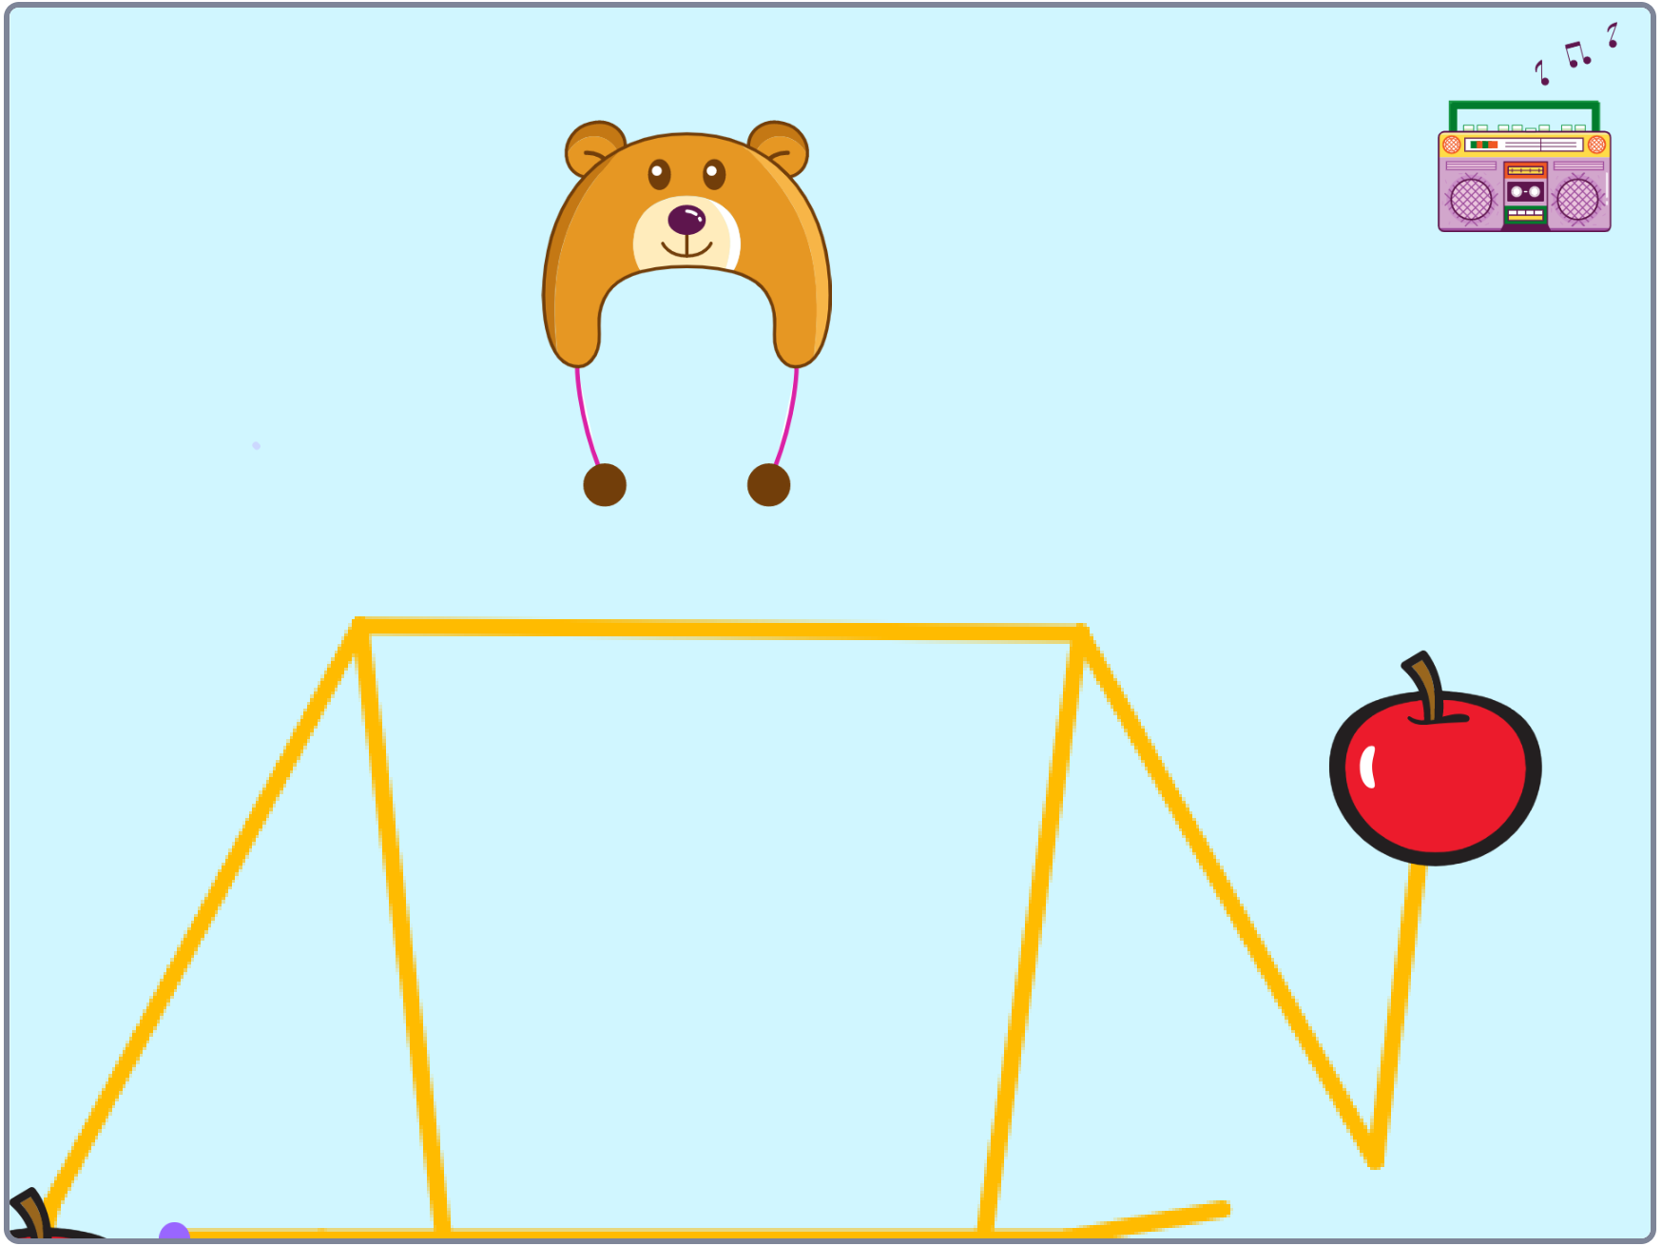

项目体验
体验使用“姿态识别”扩展创作的作品 Posnet 跳舞。
Notes:
项目地址：https://create.codelab.club/projects/3780/

Slide 3
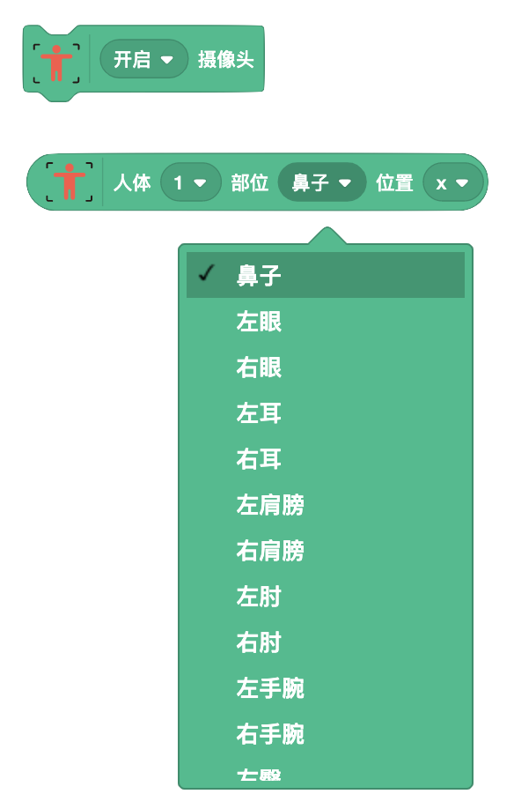
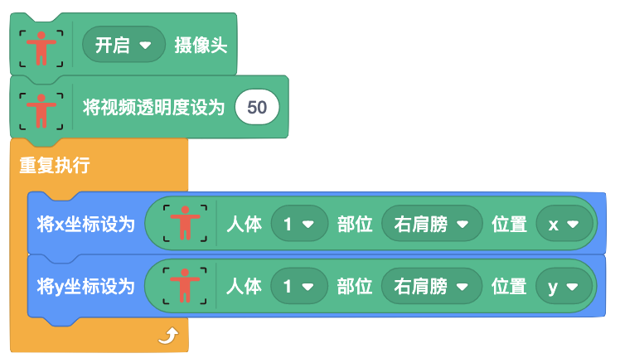
Posnet 介绍
Posnet 可以检测人体关键部位的位置，如眼睛、鼻子、手肘、肩膀。

Slide 4
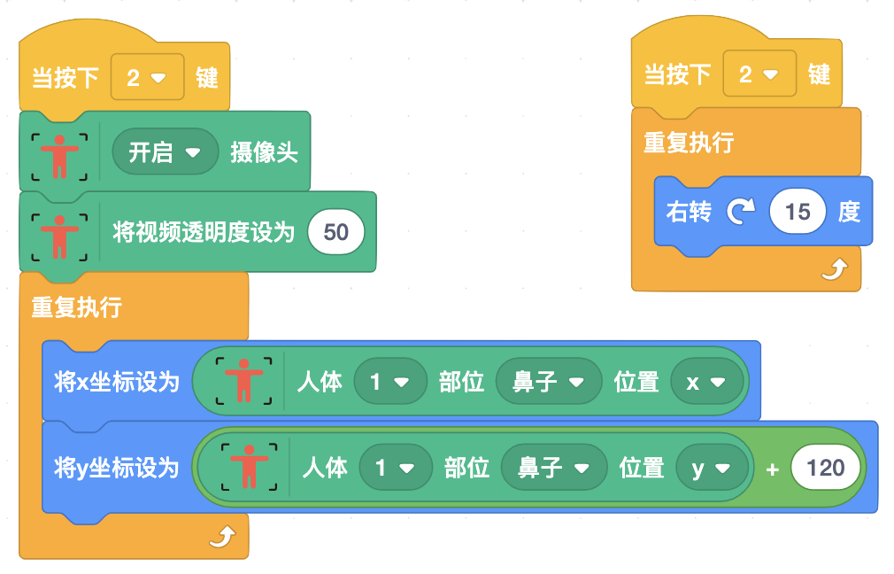

Posnet 示例
用 Posnet 制作头顶足球的效果。
Notes:
项目地址：https://create.codelab.club/projects/8536/

Slide 5
Posnet 创作
发挥想象，使用 Posnet 创作一个作品：
1. 作品的内容是什么？
2. 你如何通过 Posnet 与作品中的角色互动？
Notes:
可展示更多示例作品，激发学生的灵感

Slide 6
点评小组
两人一组，体验同伴的作品，并给出你的反馈：
1. 做得好的地方是什么？
2. 可以改进的地方是什么？

Slide 7

作品拓展
根据同伴的建议和自己的想法继续拓展作品吧！

Slide 8
作品展示
向大家介绍你的作品，并让同伴体验，可以从以下三个方面进行介绍：
1. 作品是什么？
2. 如何制作的？
3. 大家有什么问题或建议？

Slide 9
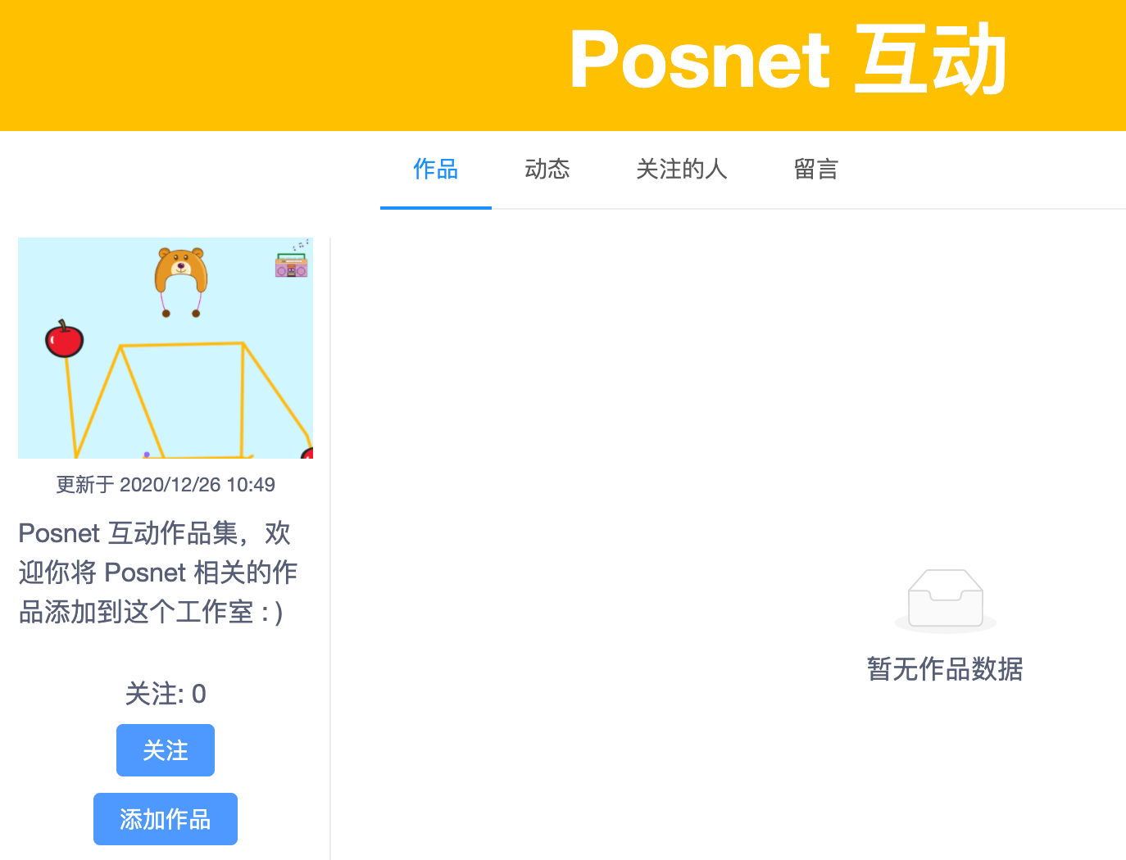
作品工作室
将你的作品添加到“Posnet 互动”工作室，并体验工作室中的作品。
Notes:
工作室地址：https://create.codelab.club/studios/377

Slide 10
课堂总结
回顾今天的学习过程，回答这两个问题：
1. 今天你学到了什么？
2. 创作过程中你遇到的主要问题是什么？你是如何解决的？

